Slide 1
Lehrabend 11.10.2021
Schlagfertigkeit
Referent: Marvin Schories
1

Slide 2
Ablauf des heutigen Lehrabends
Vorüberlegungen
Schlagfertigkeit
Beeinflussung des Spiels von Mimik und Gestik
Wie reagiere ich verbal/nonverbal bei bestimmten Spielszenen?
2

Slide 3
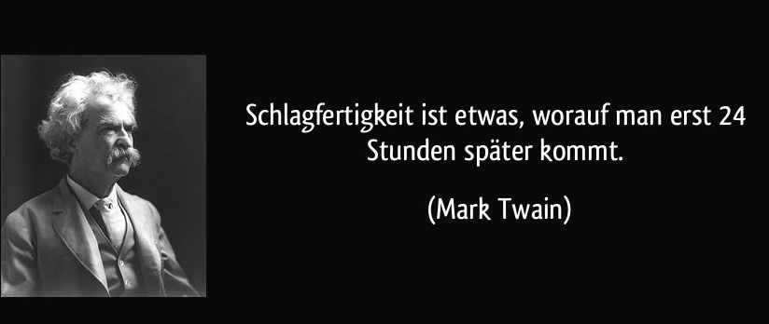
Lehrarbeit - Schlagfertigkeit
3

Slide 4
Einführung
Menschen, denen es an Schlagfertigkeit mangelt, hinterlassen oft einen unsicheren Eindruck.
Als Schlagfertigkeit bezeichnet man die „entwaffnende“ Reaktion auf sprachliche „Angriffe“. Sie verrät Intelligenz und Geistesgegenwart.
Eine schlagfertige Antwort verblüfft, irritiert, amüsiert.
Das können Aussagen mit Humor, Zynismus, Selbstironie oder treffende Zitate sein.
Das Wesen der Schlagfertigkeit besteht darin, innerhalb kürzester Zeit kreativ mit Worten umgehen und auf die Äußerung des Gegenübers reagieren zu können.
4

Slide 5
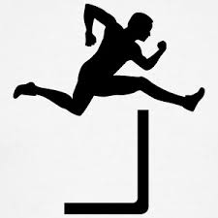
Hürden
Wissensproblematik
Zugriffsproblematik
Fehlende „Techniken“
Allgemeinwissen, Fachwissen
Kenntnisse über sein Gegenüber
Wissen im richtigen Moment abrufen
Leichter, je öfter es abgerufen wird
5

Slide 6
Techniken zur Schlagfertigkeit
Überhören
Rückfragen stellen
Maßlos übertreiben
Regeln vereinbaren
Zweisilbige Kommentare
Zitate / Aphorismen
6

Slide 7
„Kritik“ überhören
Nicht sofort „ein Fass aufmachen“
Dadurch kein Konflikt
Kann ich es überhören oder muss ich reagieren?
→ Außenwirksamkeit
7

Slide 8
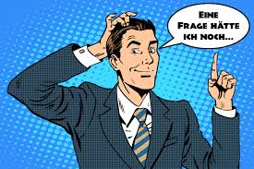
Option: Rückfragen stellen
Entschärft Konflikt
Kritik mit eigenen Worten wiederholen
Einwand als Wunsch vermitteln
= JA-Haltung erzeugen
Beispiel:
„Die Nummer 9 tritt mir andauernd in die Hacken!“
- „Du möchtest also, dass ich mehr auf die Nummer 9 achte?“
„Ja!“
- „Mach ich“
8

Slide 9
Maßlos übertreiben
als witzige Bemerkung zu Situationen benutzen
als Erwiderung auf Angriffe
Lässt Angriff im Humor zerplatzen
übertriebenen Zustimmung
man tut niemand weh dabei
Beispiel:
„Du siehst ja wieder gar nichts heute“
- „Du hättest mich mal gestern erleben sollen.“
9

Slide 10
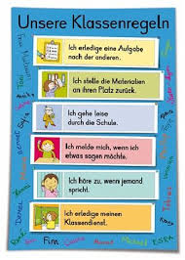
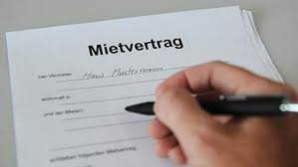
Regeln vereinbaren
Situation erklären
Vorschlag machen
Einverständnis einholen
Beispiel: „Du kommentierst jeden Pfiff von mir, ich versuche dies jedes Mal zu erklären.
Wenn du willst, dann kann ich Dir die Entscheidungen nach dem Spiel erklären, denn die Regelkunde würde den Umfang von 90 Minuten übersteigen.“
10

Slide 11
Zweisilbrige Kommentare
Aha
Naja
Potzblitz
Soso
Wirkt schnell provozierend!
Beispiel:
„Das war doch Abseits“
- „Aha“
11

Slide 12
Weitere Möglichkeiten
Gegenfragen
Logische Probleme aufzeigen
12

Slide 13
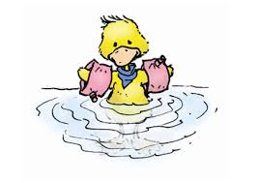
Mit Sprichwörtern und Zitaten kontern
Wenn man Schwierigkeiten hat, selbst Sprüche zu formulieren
Ein paar Zitate kann man sich leicht aneignen um sie parat zu haben
Beispiel:
„Das war heute wieder so schlecht von dir“
- „Wenn die Ente nicht schwimmen kann, ist das Wasser schuld…….“
13

Slide 14
Nonverbale Kommunikation
Man kann nicht nicht kommunizieren
„80 bis 85 Prozent unseres Auftretens ist Körpersprache“
Jedoch NUR, wenn der Inhalt für den Empfänger nicht verständlich ist
14

Slide 15
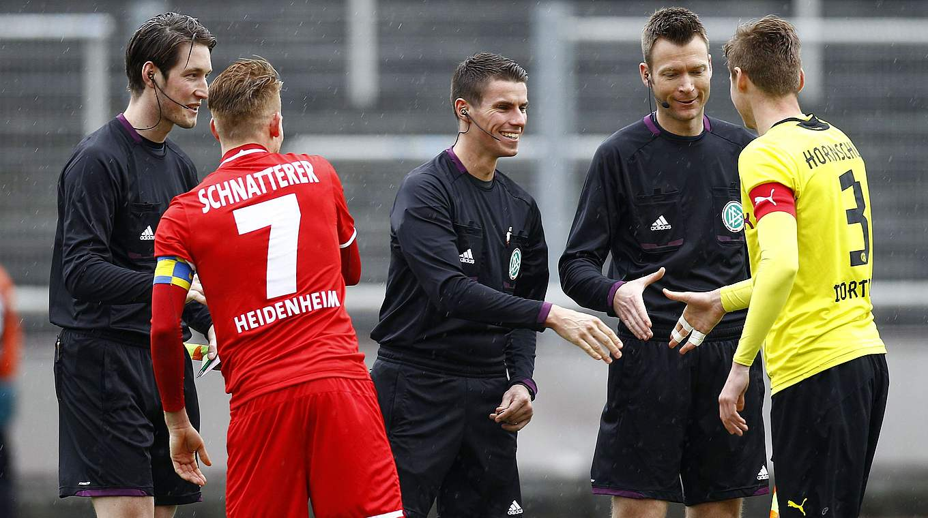
Mimik und Gestik
Wie wirkt der Schiedsrichter?
15

Slide 16
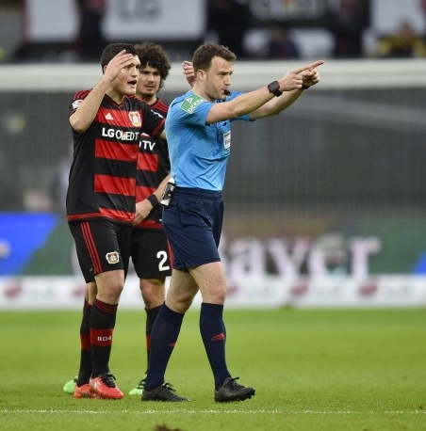
Wie wirkt der Schiedsrichter?
In welcher Situation angemessen / vorstellbar?
16

Slide 17
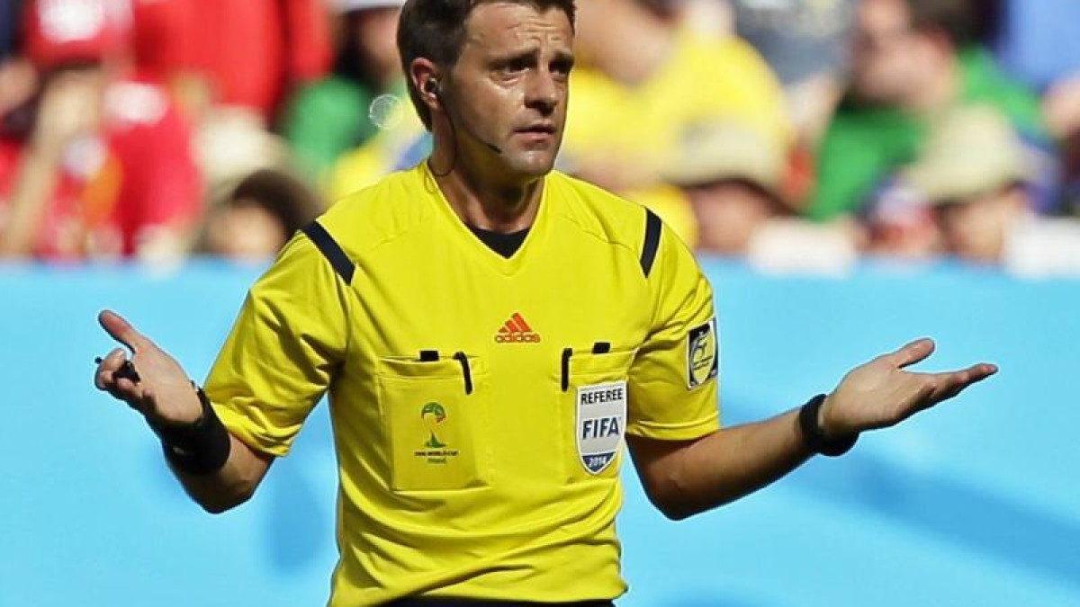
Mimik und Gestik
Wie wirkt der Schiedsrichter?
In welcher Situation angemessen / vorstellbar?
17

Slide 18
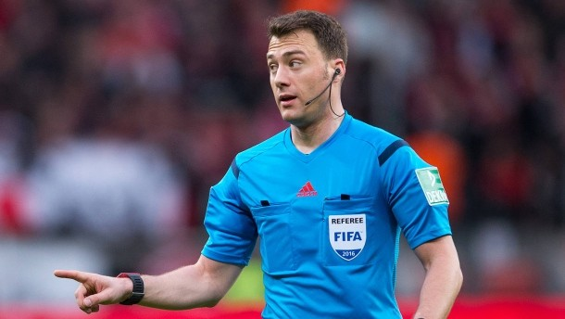
Mimik und Gestik
Wie wirkt der Schiedsrichter?
In welcher Situation angemessen / vorstellbar?
18

Slide 19
Wie reagiere ich bei bestimmten Szenen?
Analysiert und diskutiert, wie ihr die Situationen lösen könnt!
Gibt es eine passende Redewendung?
Wäre ein lustiger Spruch angemessen?
19

Slide 20
Beispiel 1
Du hast im Vorfeld erfahren, dass die Heimmannschaft gerade den Fair Play Pokal bekommen hat. Die andere Mannschaft hat in der letzten Zeit mehrere Spieler mit Roten Karten verloren. Beim Verlassen der Kabine sagt der Trainer des Heimvereins zu Dir: „Greifen Sie bloß durch, ich will meine Spieler gesund wieder mit ins nächste Spiel nehmen.“
20

Slide 21
Beispiel 2
Der Platzwart vor dem Spiel zu euch als Schiedsrichter-Team: „Die Umkleidekabine ist da hinten, hinter dem Schuppen. Ihr müsst die dreckigen Trikots vom Vorspiel etwas beiseite räumen, und die Taschen könnt ihr auf die Waschmaschine legen. Die Kreidekarre und die Eckfahnen hole ich gleich noch raus, dann habt ihr drei etwas mehr Platz...!“
21

Slide 22
Beispiel 3
Der Spielführer einer Mannschaft teilt Dir mit, dass sein Torwart bei Eckstößen regelmäßig von der Nr. 9 des Gegners heftig attackiert wird.
22

Slide 23
Beispiel 4
Der Spieler mit der Nr. 5 hat innerhalb kurzer Zeit zweimal einen Gegner regelwidrig zu Fall gebracht. Da der Ball stets in Spielnähe war, willst Du den Spieler nicht verwarnen. Du ermahnst mit folgenden Worten:
23

Slide 24
Beispiel 5
Ein bereits verwarnter Spieler bringt seinen Gegenspieler durch ein taktisches Foulspiel zu Fall. Der Spieler versucht noch dich vom Zeigen der Karte abzuhalten: „Ich habe doch versucht den Ball zu spielen“!
Du zeigst die Karte mit den Worten:
24

Slide 25
Beispiel 6
Nachdem der Spieler auf das Tor geschossen, grätscht der Verteidiger in den Schützen. Dieser fällt durch das Beinstellen zu Boden. Du entscheidest auf Strafstoß. Der Verteidiger entgegnet: „Aber Schiri, er hat doch schon geschossen...“
25

Slide 26
Beispiel 7
Nach einer 0:1 Niederlage des Heimteams kommt der Trainer am Mittelkreis auf dich zu. Du hast 3 Minuten nachspielen lassen. Er sagt: „Also mit den ganzen Unterbrechungen hätten es mindestens vier Minuten sein müssen, wenn nicht sogar noch mehr!!!“
26

Slide 27
Beispiel 8
Nach einem rücksichtslosem Foulspiel des Abwehrspielers etwa 30m vor dem eigenen Tor, entscheidest du auf Freistoß und zeigt die gelbe Karte.
Plötzlich steht der Torwart vor dir und kritisiert die Entscheidung.
27

Slide 28
Beispiel 9
Der Betreuer kommt nach dem Spiel in die Kabine und beschwert sich: „Schiri, so eine Unverschämtheit! Die Gelb/Rote war ein Witz. Das war meilenweit kein Abseits und weil er den Ball dann noch wegschießt, muss unser bester Stürmer runter! Hast du denn kein Fingerspitzengefühl?“
28

Slide 29
Beispiel 10
Der „Sechser“ des Gastes begeht innerhalb von zwei Minuten zwei ähnliche, klare taktische Foulspiele. Du verwarnst ihn beim ersten Foul und schickst ihn beim zweiten Foulspiel mit der Gelb/Roten-Karte duschen. Bei der zweiten Verwarnung kommt der Kapitän auf dich zu und sagt:
„Das war doch erst sein zweites Foul!“
29

Slide 30
Fazit
Schlagfertigkeit lässt sich nicht von heute auf morgen aneignen – das ist ein Prozess, der viel Übung bedarf.
Je mehr Wissen und Informationen man hat, desto eher lassen sich Ansatzpunkte für Schlagfertigkeit finden.
Oft ist auch eine Portion Mut von Nöten, um die eigenen Gedanken auch auszusprechen.
Aber: bleibe in jedem Fall situationsangemessen. So lebt die Schlagfertigkeit – dass man gezielt kontert, ohne persönlich oder verletzend zu werden.
TIPPS:
Überlegt nach einem Spiel, wie ihr in manchen Situationen hättet reagieren können. Versucht, diese Gedanken vor dem nächsten Spiel abzurufen.
Fragt Schiedsrichter-Kollegen nach ihren wirksamsten Sprüchen.
30

Slide 31
Danke!
Sind noch Fragen?
31

